Slide 1
KỸ THUẬT PHẦN MỀM ỨNG DỤNG SQL
Thi-Lan Le
Thi-Lan.Le@mica.edu.vn; lan.lethi1@hust.edu.vn
Webpage: http://www.mica.edu.vn/perso/Le-Thi-Lan

Slide 2
Nhắc lại
Ngôn ngữ định nghĩa & Thao tác dữ liệu (truy vấn) trên 1 CSDL biểu diễn bởi mô hình quan hệ.
ngôn ngữ hình thức
Các sản phẩm trong thực tế cần tới những ngôn ngữ thân thiện hơn
SQL hay SEQUEL: 1 ngôn ngữ thao tác thực sự được sử dụng trong các hệ QT CSDL:
mạnh,
dễ sử dụng,
phổ biến

Slide 3
5.1. Giới thiệu Ngôn ngữ SQL
Khả năng của SQL “Structured Query Language”:
Định nghĩa cấu trúc dữ liệu
Thay đổi CTDL
Đặc tả các ràng buộc toàn vẹn
Các dạng chuẩn: SQL-86, SQL-89 và SQL-92, SQL-99
Không phân biệt chữ hoa chữ thường
Một số hệ cần dấu chấm phẩy sau câu lệnh
Các tên trong SQL chỉ bao gồm các ký tự Latin, chữ số và _, @, #, $

Slide 4
5.1. Giới thiệu Ngôn ngữ SQL
Các thành phần của nn SQL
Ngôn ngữ định nghĩa dữ liệu Data Definition Language (DDL)
Ngôn ngữ thao tác dữ liệu Data Manipulation Language (DML)
Ngôn ngữ điều khiển dữ liệu Data Control Language (DCL)
Ngôn ngữ truy vấn dữ liệu Data Query Language (DQL)
Ngôn ngữ điều khiển giao dịch Transaction Control Language (TCL)

Slide 5
5.1. Giới thiệu Ngôn ngữ SQL
DDL cho phép định nghĩa :
Sơ đồ quan hệ
Kiểu dữ liệu hay miền giá trị
Ràng buộc toàn vẹn
Quyền truy cập đối với từng quan hệ
…
DML cho phép:
Thêm/xóa/thay đổi các bộ vào CSDL
DML nhúng: cho phép sử dụng SQL trong các NNLT
DCL :
Bảo mật thông tin, quyền người dùng, v.v.
DQL: truy vấn dạng câu dựa trên ĐSQH và tính toán vị từ

Slide 6
Thực hành với MySQL server

Slide 7
Các kiểu dữ liệu có sẵn
Các kiểu dữ liệu có sẵn:
Dữ liệu xâu ký tự:
Char(n)
Varchar (n)
Dữ liệu số:
Int (từ -2,147,483,648 đến 2,147,483,647)
Smallint (từ -32,768 đến 32,767)
Numeric (p,d): gồm d chữ số, p chữ số sau dấu thập phân
Real
Dữ liệu ngày tháng
Date: YYYY-MM-DD
Time: HH:MM.SS

Slide 8
5.2 NN Định nghĩa dữ liệu
1. Tạo CSDL
create database| schema <DBName>
create database COMPANY
2. Tạo miền giá trị
create domain <domain_name> <data_type>
create domain name varchar(30)

Slide 9
5.2 NN Định nghĩa dữ liệu
3. Tạo 1 quan hệ (bảng)
create table tên-quan-hệ (
thuộc-tính-1 kiểu_tt1, thuộc-tính-2 kiểu_tt2,
...
các-ràng-buộc);
create table Member (
id integer,
name varchar(50),
password varchar(50),
regdate date);

Slide 10
5.2 NN Định nghĩa dữ liệu
4. Tạo ràng buộc
Ràng buộc mức thuộc tính:
NOT NULL
DEFAULT <value>
UNIQUE
PRIMARY KEY
create table Member (
id integer primary key,
name varchar(50),
password varchar(50),
regdate date);
create table Address (
id integer not null,
road varchar(50),
number int default 1,
primary key (id),
unique (road, number));

Slide 11
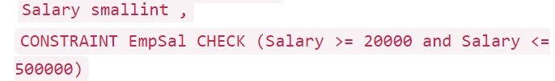
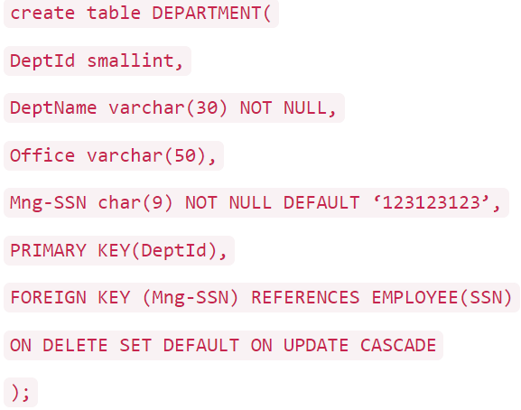
5.2 NN Định nghĩa dữ liệu
4. Tạo ràng buộc
Ràng buộc mức bảng:
Đặt tên cho ràng buộc:
CONSTRAINT <tên_rb> <kiểu ràng buộc>
Kiểm tra điều kiện:
CHECK (<predicate>)
SD nhiều thuộc tính làm khóa chính
PRIMARY KEY (<att1>, <att2>,…)
Khóa ngoài
FOREIGN KEY (<att1>) REFERENCES <Table>(<att2>)

Slide 12
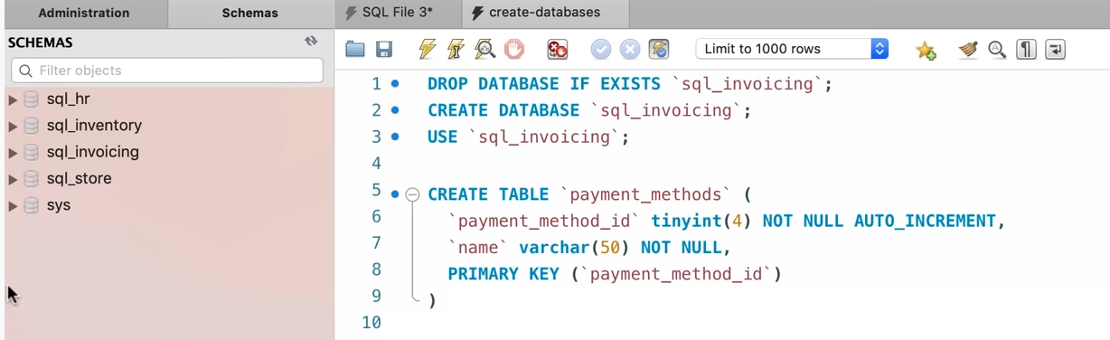
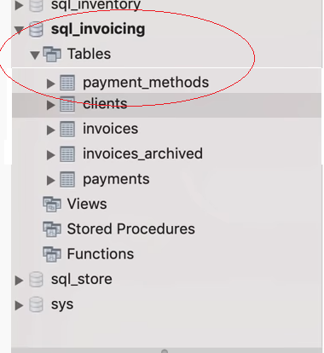
Demo trong MySQL
https://www.youtube.com/watch?v=7S_tz1z_5bA

Slide 13
5.2 NN Định nghĩa dữ liệu
5. Xóa CSDL, xóa bảng
Drop database <DatabaseName> ;
Drop table <TableName> ;
Xóa các bộ giá trị của bảng:
Delete from <TableName>;
6. Thay đổi bảng
Alter table <TableName> rename <NewTableName>;
Alter table <TableName> change column <ColName> <NewColName>;

Slide 14
5.2 NN Định nghĩa dữ liệu
6. Thay đổi bảng
Alter Table <TableName> + …
Add column <ColName> <Domain> [Constraint] ;
Alter Table EMPLOYEE Add column Sex char(1) DEFAULT ‘M’ ;
Drop column <ColName> [Cascade|Restrict] ;
Alter Table EMPLOYEE Drop column Sex char(1) Cascade ;
Add Constraint [<Constraint Name>] <Constraint Definition>;
Alter Table EMPLOYEE Add Constraint New_EmpSal Check (Salary >= 25000) ;
Drop Constraint <Constraint Name>;
Alter Table EMPLOYEE Drop Constraint EmpSal;
Notes:
Cascade: Drop the column even if objects (such as views) depend on it; drop the dependent objects, as well.
Restrict: (Default) Do not drop the column if any objects (such as views) depend on it.

Slide 15
5.2 NN Định nghĩa dữ liệu
6. Thay đổi bảng
Alter Table <TableName> + “…”:
Change column <ColName> <New data type> ;
Alter Table EMPLOYEE Change column Name varchar(40) ;
Alter column <ColName> [Drop Default | Set Default <Values>] ;
Alter Table EMPLOYEE Alter column DeptId Drop Default;
Alter Table EMPLOYEE Alter column DeptId Set Default 2;
****
Notes:
The DROP DEFAULT command is used to delete a DEFAULT constraint

Slide 16
5.3. NN Thao tác dữ liệu
1. Thêm bộ dữ liệu vào 1 bảng trong CSDL
Cách 1:
INSERT INTO Table_name VALUES (value 1, value 2, …, value n);
Cách 2:
INSERT INTO Table_name (column 3, column 2, …, column 1) VALUES (value 3, value 2, …, value 1);
Cách 3:
INSERT INTO Table_name (column 1, column 2, …, column n) VALUES (value 11, value 12, …, value 1n), (value 21, value 22, …, value 2n), (value 31, value 32, …, value 3n), …;
INSERT INTO `projects` (`ID_project`, `Name_project`, `SDate_project`, `EDate_project`) VALUES ('1', 'Quan ly nguoi dan', '2021-12-01', '2021-12-31’);

Slide 17
$sql = "INSERT INTO `projects` (`ID_project`, `Name_project`, `SDate_project`, `EDate_project`) VALUES (\'2\', \'Quan ly quan an\', \'2021-11-01\', \'2021-12-31\');";
INSERT INTO `projects` (`ID_project`, `Name_project`, `SDate_project`, `EDate_project`) VALUES ('1', 'Quan ly nguoi dan', '2021-12-01', '2021-12-31’);

Slide 18
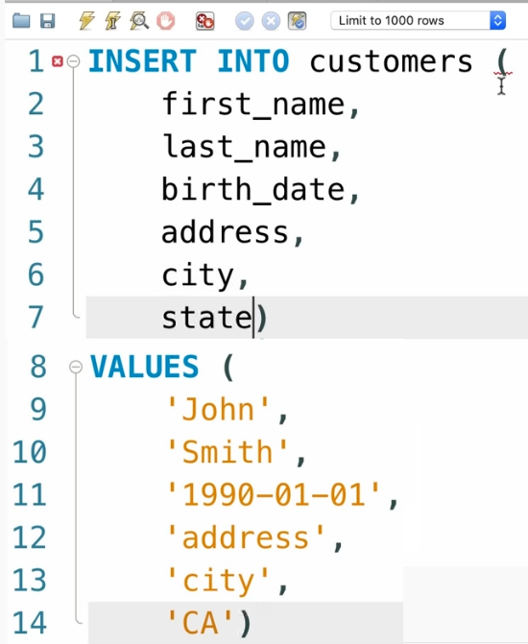
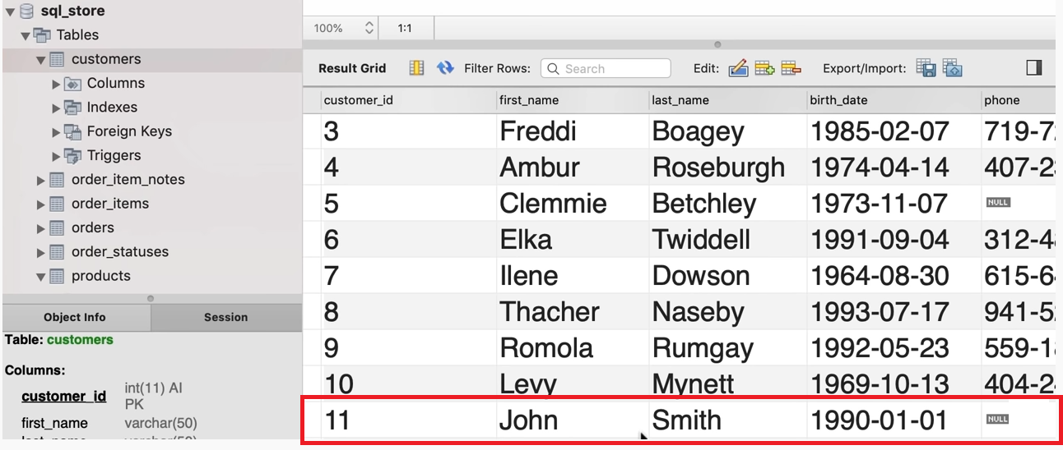
Demo trong MySQL
https://www.youtube.com/watch?v=7S_tz1z_5bA

Slide 19
5.3. NN Thao tác dữ liệu
2. Sửa đổi dữ liệu
Cú pháp:
update tên-quan-hệ
set thuộc-tính = giá-trị,...
[where điều-kiện];
VD:
update Student set class = 'C'
where name = 'Bill Gates';
update Book set borrowed = 1, date = now()
where id = 1234;

Slide 20
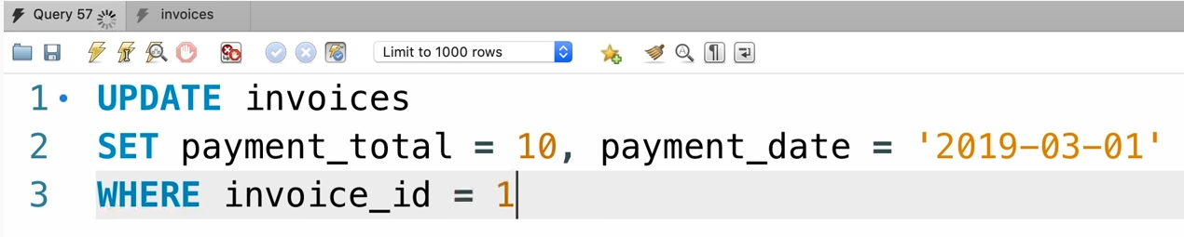
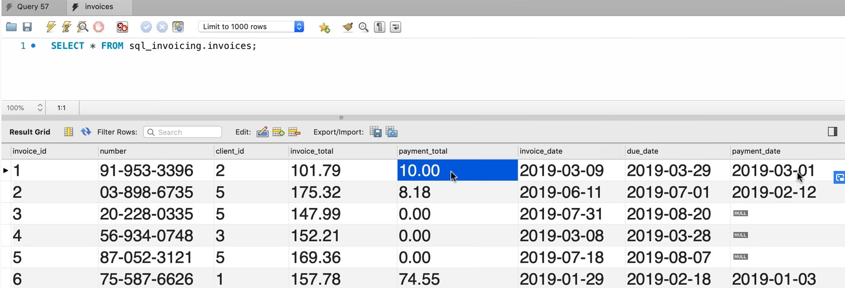
Demo trong MySQL
https://www.youtube.com/watch?v=7S_tz1z_5bA

Slide 21
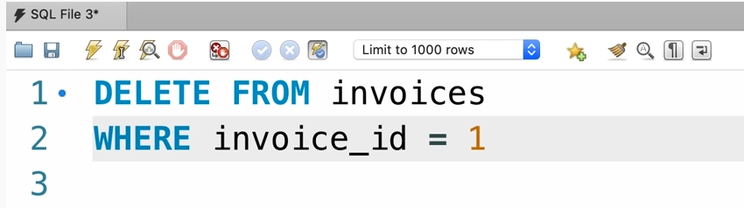
5.3. NN Thao tác dữ liệu
3. Xóa bộ dữ liệu
Cú pháp:
delete from tên-quan-hệ
[where điều-kiện];
Mệnh đề where (tương tự trong câu lệnh select)
VD:
delete from Student where regdate > '2000-01-01';
delete from Book;
Xoá toàn bộ dữ liệu của quan hệ:
delete from quan-hệ;
truncate quan-hệ;
****

Slide 22
5.4. NN Điều khiển dữ liệu
Thiết lập quyền truy cập cho người dùng
GRANT privilege_name ON object_name TO {user_name |PUBLIC | role_name} [WITH GRANT OPTION];
GRANT SELECT ON employee TO user1.
Hủy quyền truy cập đã thiết lập
REVOKE privilege_name ON object_name FROM {user_name |PUBLIC |role_name}
REVOKE SELECT ON employee FROM user1
****

Slide 23
5.5. NN Truy vấn dữ liệu
Truy vấn = Tìm dữ liệu
Cú pháp câu lệnh truy vấn SQL
SELECT [DISTINCT] <bt1>, <bt2>, …
FROM <bang1>,<bang2>, …
[WHERE <dieu kien chon>]
[GROUP BY <tt1>, <tt2>, …]
[ORDER BY <tt1>|<bieu thuc> [ASC|DESC]]
[HAVING <dieu kien in ket qua>]

Slide 24
5.5. NN Truy vấn dữ liệu
select các-thuộc-tính
from các-quan-hệ
[where điều-kiện];
Kết quả là giá trị các thuộc tính trong các quan hệ thoả mãn điều kiện yêu cầu
Mệnh đề where có thể lược bớt nếu muốn lấy toàn bộ kết quả (không có điều kiện lựa chọn)
Π_{các-thuộc-tính}(σ_{điều-kiện}(r₁ × r₂ × … × r_{n}))
VD:
select stdnum, Student.name, Teacher.name
from Student, Teacher
where Student.class = Teacher.class;

Slide 25
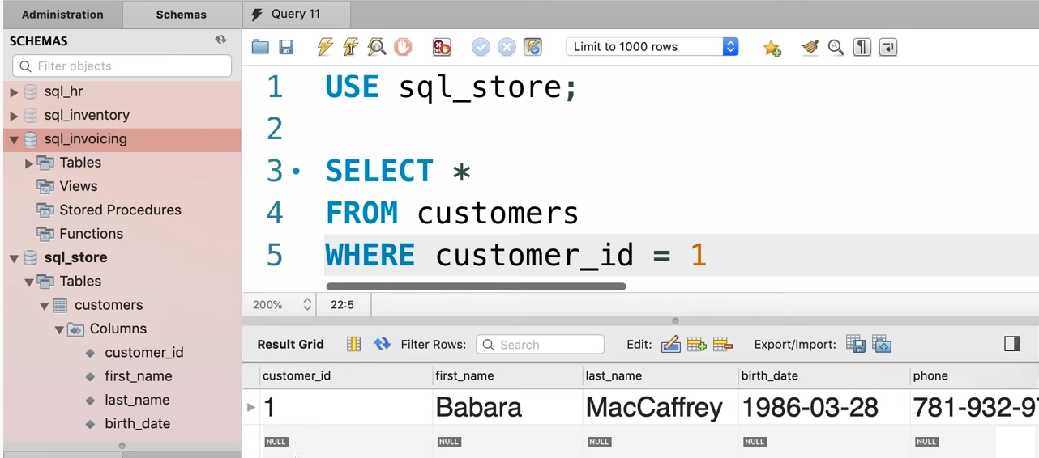
Demo trong MySQL
https://www.youtube.com/watch?v=7S_tz1z_5bA

Slide 26
Mệnh đề select
select: liệt kê các thuộc tính cần lấy <=> Phép chiếu
Dùng “*” nếu muốn lấy tất cả <=> Phép chọn
Dùng cú pháp “tên-quan-hệ.tên-thuộc-tính” nếu nhiều quan hệ có thuộc tính cùng tên
Có thể dùng các phép toán trước khi trả về kết quả
VD:
select name from Student;
select distinct name from Student;
select * from Student;
select Student.name, Teacher.name from Student, Teacher;
select name, 800*level as salary from Employee;
Notes:
// Từ khóa as: phép toán đổi tên
// Distinct: loại trừ các bản ghi trùng nhau

Slide 27
Bài tập
Liệt kê các dự án thực hiện trong năm 2021-2022
SELECT * FROM `projects` WHERE SDate_project >='2021-01-01' AND EDate_project<= '2022-12-31';
Hiển thị tên dự án, mã dự án và số ngày của dự án
SELECT Name_project,ID_project, day(EDate_project)-day(SDate_project) + 365*(year(EDate_project)-year(SDate_project)) as NbDays from projects;
Liệt kê tất cả các dự án có tên bắt đầu bằng chuỗi ‘Quan ly’
SELECT Name_project FROM `projects` WHERE Name_project LIKE 'Quan ly%’
Liệt kê các dự án có chuỗi ‘quan ly’ ở trong tên

Slide 28
Mệnh đề where…
where: Điều kiện của phép chọn
Là một biểu thức logic, nếu kết quả là đúng thì bộ giá trị được chọn, sai thì không được chọn
Có thể sử dụng các phép toán, hàm thư viện, v.v.
Các phép toán Số học:
Các phép toán: +, -, *, /, %
Hàm: abs(), sqrt(), exp(), ln(), power(), rand(),…
Các phép toán Logic:
and, or, not
>, <, >=, <=, =, <>, !=, [not] between … and …
“is null”, “is not null”, in(…), not in (…)

Slide 29
Làm việc với ngày tháng
Các kiểu dữ liệu:
date, time, datetime, timestamp
Thời gian hiện tại:
curdate(), curtime(), now()
Cộng trừ thời gian:
date_add(), time_add()
date_sub(), time_sub()
Trích các tham số:
year(), month(), day(), week(), hour(), minute(), second()

Slide 30
Làm việc với kiểu chuỗi
So sánh: =, !=, >, <, >=, <=
Một số hàm: lower(s), upper(s), concat(char, s1, s2), locate(substr, str), substring(s, p, n),…
Toán tử “like”: so sánh chuỗi theo khuôn dạng sử dụng
%: đại diện cho một chuỗi bất kỳ
_: đại diện cho một ký tự bất kỳ
Biểu thức chính quy: “REGEXP”
^: bắt đầu với, $: kết thúc với, |: hoặc, [abc]: a hoặc b hoặc c, [a-z]: một trong các ký tự từ a đến z

Slide 31
Ví dụ
VD:
SELECT sqrt(5) + power(40, 5);
SELECT name FROM Student
WHERE regdate > '2011-01-01';
SELECT * FROM Student, Teacher
WHERE Student.class = Teacher.class;
SELECT * FROM Plot
WHERE area<10 AND city IN ('Hanoi', 'Haiphong');
SELECT * FROM Customers
WHERE CustomerName LIKE 'a%';
SELECT * FROM Student WHERE name LIKE 'Bill%';
SELECT * FROM Word WHERE title LIKE '__%tion';
SELECT * FROM Word WHERE title REGEXP '^mac|wins';

Slide 32
So sánh tập hợp
Câu hỏi: liệt kê các sinh viên của lớp A có điểm lớn hơn ít nhất một sinh viên của lớp B
select * from Student
where class = 'A' and mark > some (
select mark from Student where class = 'B');
Các kiểu so sánh tập hợp:
some / any: có ít nhất một phần tử thoả mãn
all: so với tất cả

Slide 33
Biến
SQL cho phép tạo các biến để lưu tạm thời các giá trị.
Các biến được dùng theo cú pháp: @tên
Định nghĩa / thay đổi giá trị của biến:
set @VAR = VALUE;
select @VAR := VALUE;
Ví dụ:
set @std = 20;
select @stddob:=dob from Student where id=@std;

Slide 34
Tìm kiếm có sắp xếp
Thêm mệnh đề “order by…” để sắp xếp lại theo thứ tự mong muốn:
order by các-biểu-thức [asc/desc]
mặc định: “asc”, nếu muốn sắp xếp theo thứ tự giảm dần dùng “desc”
Có thể dùng nhiều biểu thức, biểu thức đứng trước sẽ được ưu tiên hơn
VD:
select * from Student order by name;
select * from Student order by name asc;
select * from Student order by name desc;
select * from Student order by name, student_number, note;
select * from Student order by name asc, note desc;

Slide 35
Hàm kết hợp
Các hàm kết hợp: xuất hiện ở mệnh đề Select
avg(): giá trị trung bình
min(): giá trị min
max(): giá trị max
sum(): tổng
count(): số lượng
Ví dụ:
tính điểm trung bình của học sinh có id = 10
select avg(mark) from Mark where stid = 10;

Slide 36
Gộp nhóm
Phân nhóm các bản ghi kết quả theo giá trị của 1 hoặc nhiều thuộc tính
Có thể áp dụng thêm các hàm kết hợp trên tập con các bộ giá trị đã được nhóm bởi GROUP BY …
Ví dụ:
SELECT Addr, Name FROM Student GROUP BY Addr;
SELECT stid, avg(mark) FROM Mark GROUP BY stid;
// tính điểm trung bình của từng học sinh
SELECT title, count(*) FROM Book GROUP BY title;
// tìm danh sách sách trong thư viện kèm theo số lượng

Slide 37
Gộp nhóm với “having…”
“where…” là điều kiện đối với từng bộ giá trị, còn “having…” là điều kiện với nhóm.
Mệnh đề having được áp dụng sau khi đã gộp nhóm.
VD:
SELECT s.id, s.name, avg(m.mark)
FROM Mark m, Student s
WHERE m.std = s.id AND s.class = 'B'
GROUP BY s.id HAVING avg(m.mark) >= 8;
Notes:
Danh sách các sinh viên lớp B có điểm trung bình >= 8

Slide 38
Phép hợp
Phép hợp trong SQL được thực hiện bằng cú pháp:
select … union select …
Chú ý:
Kết quả các phép SELECT phải tương thích với nhau
Có thể thực hiện hợp hai hoặc nhiều phép SELECT với nhau
Có thể dùng ngoặc (…) để cho rõ ràng
Các kết quả trùng sẽ bị loại bỏ, nếu không muốn thì dùng “union all”
Ví dụ:
SELECT name, dob FROM Student
WHERE class = 'B'
UNION (
SELECT name, dob FROM Teacher
WHERE city = 'Hanoi');

Slide 39
Phép giao, phép trừ
Giao: “intersect”
Trừ: “except” hoặc “minus”
select … intersect/except/minus select …
Ví dụ:
SELECT id, name FROM Employee
WHERE gender = 'male'
INTERSECT (
SELECT id, name FROM Employee
WHERE dob < '1980-01-01'
EXCEPT (
SELECT id, NAME from Employee
WHERE level = 5 ));

Slide 40
Câu lệnh lồng nhau (nested queries)
SQL cho phép sử dụng các câu lệnh con (subqueries) để tăng tính linh hoạt trong truy vấn
Toán tử thành phần: in/not in
Toán tử so sánh tập: some, all
Kiểm tra quan hệ rỗng/không rỗng: exists, not exists

Slide 41
Câu lệnh lồng nhau (nested queries)
select * from Song
where author_id in (
select id from Author
where dob < '1950-01-01’);
select count (distinct ID) from takes
where (course_id, sec_id, semester, year) in (select course_id, sec_id, semester, year from teaches where teaches.ID= 10101);
select * from Customer
where count (
select id from Invoice
where customer = Customer.id) > 0;

Slide 42
Câu lệnh lồng nhau (nested queries)
Tìm tên các giảng viên có lương cao hơn một số (ít nhất 1) giảng viên của bộ môn ‘Biology’
select name
from instructor
where salary > some (select salary from instructor where dept name = ’Biology’);
Tìm tên các giảng viên có lương cao tất cả các giảng viên của bộ môn ‘Biology’
select name from instructor where salary > all
(select salary from instructor where dept_name = 'Biology');

Slide 43
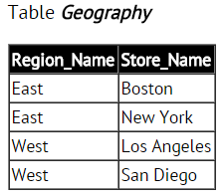
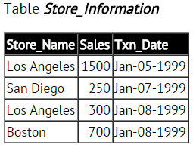

Toán tử exists
Dùng để kiểm tra một tập hợp có rỗng hay không
Nếu rỗng, không thực hiện query ngoài
Nếu không rỗng, thực hiện query ngoài
Phủ định dùng “not exists…”
Ví dụ:
select sum(sales)
from store_information
where exists (
select * from geography
where region_name = 'west');
Lưu ý khi có tương quan bên ngoài:
select * from Customer
where not exists (
select id from Invoice
where customer = Customer.id);

Slide 44
Truy vấn trên nhiều quan hệ
Kết nối nhiều bảng
SELECT * FROM employee CROSS JOIN department;
SELECT * FROM employee, department;
Kết nối có điều kiện:
SELECT * FROM <Table1> [INNER] JOIN <Table2> USING <column>
SELECT * FROM employee INNER JOIN department USING (DepartmentID);
SELECT * FROM <Table1> [INNER] JOIN <Table2> ON <condition>
SELECT * FROM employee INNER JOIN department ON employee.DepartmentID = department.DepartmentID;
SELECT * FROM employee, department WHERE employee.DepartmentID = department.DepartmentID;

Slide 45
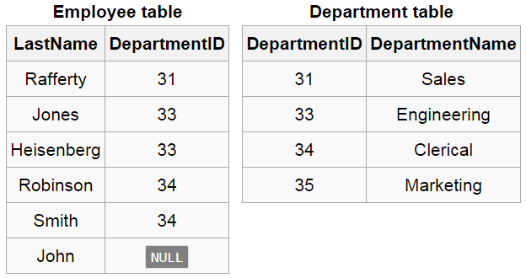
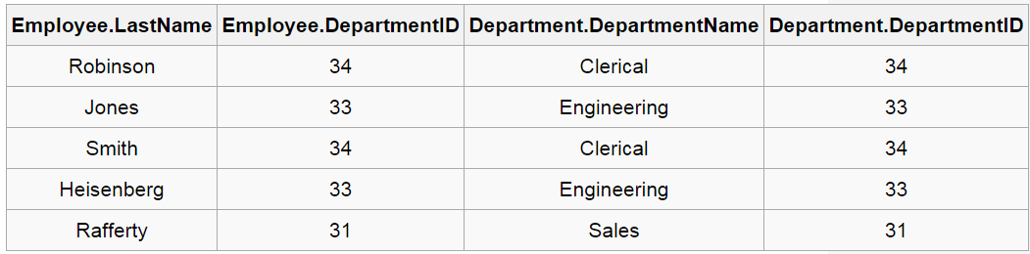
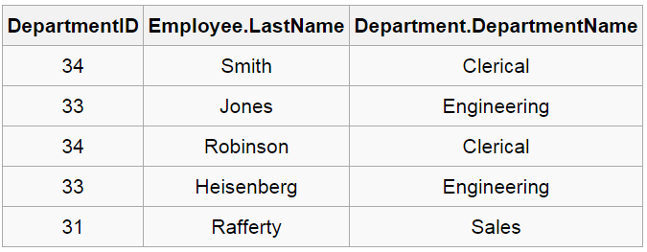
Ví dụ
INNER JOIN … ON employee.DepartmentID = department.DepartmentID
INNER JOIN … USING (DepartmentID)

Slide 46
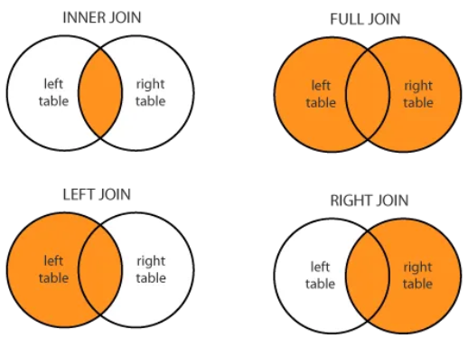
Kiểu kết nối

Slide 47
Phép kết nối ngoài
Kết nối ngoài của 2 bảng A và B đưa ra kết quả gồm cả những bộ thuộc A/B/AB không thỏa mãn điều kiện kết nối.
Kết nối ngoài bên trái, bên phải, toàn bộ
SELECT * FROM <Table1> LEFT [OUTER] JOIN <Table2> ON <condition>
SELECT * FROM <Table1> RIGHT [OUTER] JOIN <Table2> ON <condition>
SELECT * FROM <Table1> FULL [OUTER] JOIN <Table2> ON <condition>

Slide 48
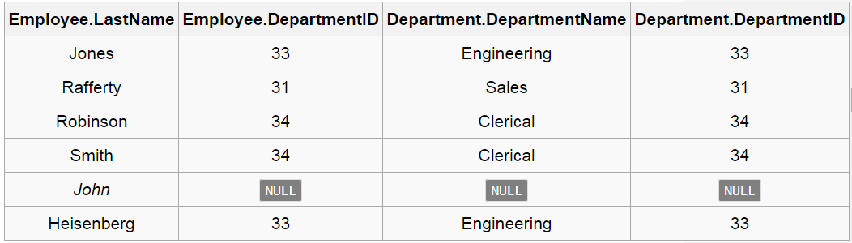
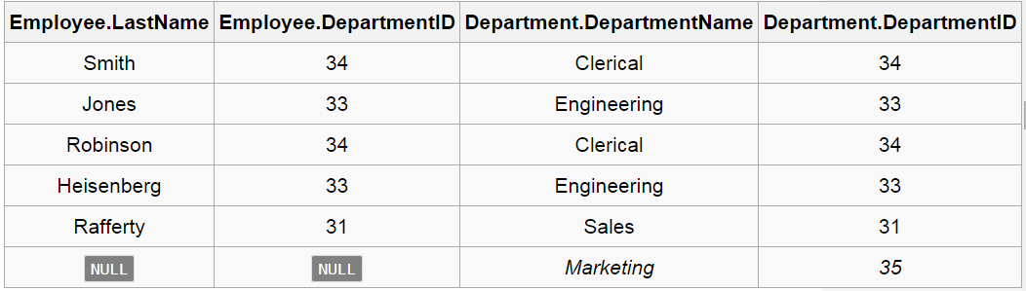
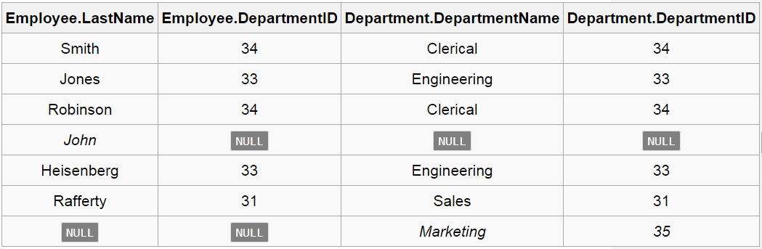
Phép kết nối ngoài
SELECT * FROM employee LEFT OUTER JOIN department ON employee.DepartmentID = department.DepartmentID;
SELECT * FROM employee RIGHT OUTER JOIN department ON employee.DepartmentID = department.DepartmentID;
SELECT * FROM employee FULL OUTER JOIN department ON employee.DepartmentID = department.DepartmentID;

Slide 49
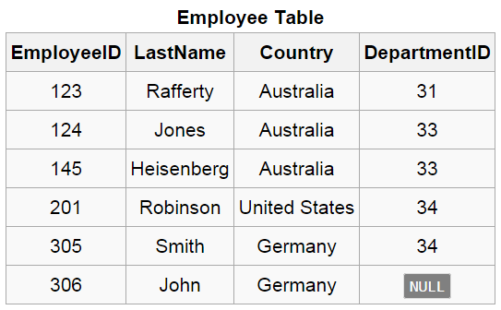
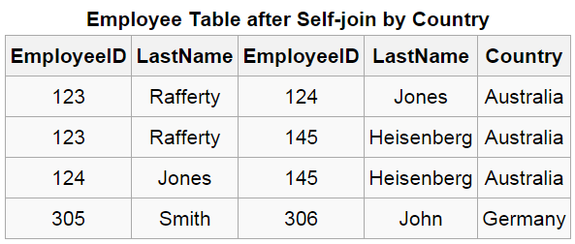
Tự kết nối
self-join
SELECT F.EmployeeID, F.LastName, S.EmployeeID, S.LastName, F.Country FROM Employee F INNER JOIN Employee S ON F.Country = S.Country WHERE F.EmployeeID < S.EmployeeID ORDER BY F.EmployeeID, S.EmployeeID;

Slide 50
Khung nhìn
Khung nhìn là các quan hệ ảo thuần tuý về mặt logic, được tạo ra dựa trên các quan hệ thực, nhằm giúp thuận tiện trong sử dụng
Ví dụ:
Trên CSDL nhân viên, ẩn thông tin về mức lương, địa chỉ nhà với các người dùng thông thường
Trên CSDL sinh viên, gộp các quan hệ SinhVien, LopHoc, DangKy thành một quan hệ ảo khác để dễ sử dụng
Việc sửa đổi hay trích thông tin trên khung nhìn phải đảm bảo phản ánh đúng như khi thao tác trên các quan hệ thực

Slide 51
Khung nhìn
Ưu điểm :
Chỉ làm việc trên một phần của dữ liệu
Có thể gộp nhiều quan hệ thành một quan hệ ảo
Tạo ra các quan hệ có khả năng tuỳ biến cao theo nhu cầu sử dụng
Khung nhìn không lưu trữ thêm dữ liệu, mà thực thi trên các quan hệ thực
Hỗ trợ thêm khả năng bảo mật thông tin
Ẩn những phần dữ liệu không muốn thể hiện ra bên ngoài

Slide 52
Khung nhìn
Tạo khung nhìn:
create view tên_khung_nhìn as select …;
Định nghĩa của khung nhìn phụ thuộc vào câu lệnh select
Xoá khung nhìn:
drop view tên_khung_nhìn;
Sau khi được tạo, việc truy vấn và cập nhật dữ liệu của khung nhìn tương tự như với các quan hệ thường

Slide 53
Ví dụ
t
+------+-------+
| qty | price |
+------+-------+
| 3 | 50 |
| 5 | 60 |
| 2 | 20 |
+------+-------+
select * from t;
create view t1 as select qty, price as value from t where qty>2;
select * from t1;
t1
+------+-------+
| qty | value |
+------+-------+
| 3 | 50 |
| 5 | 60 |
+------+-------+

Slide 54
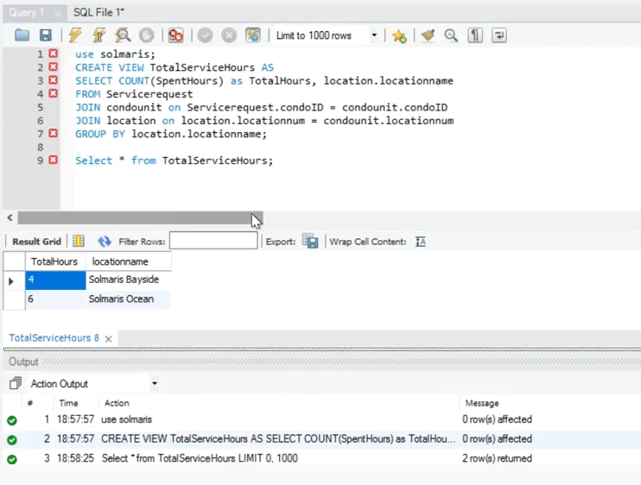
Demo trong MySQL

Slide 55
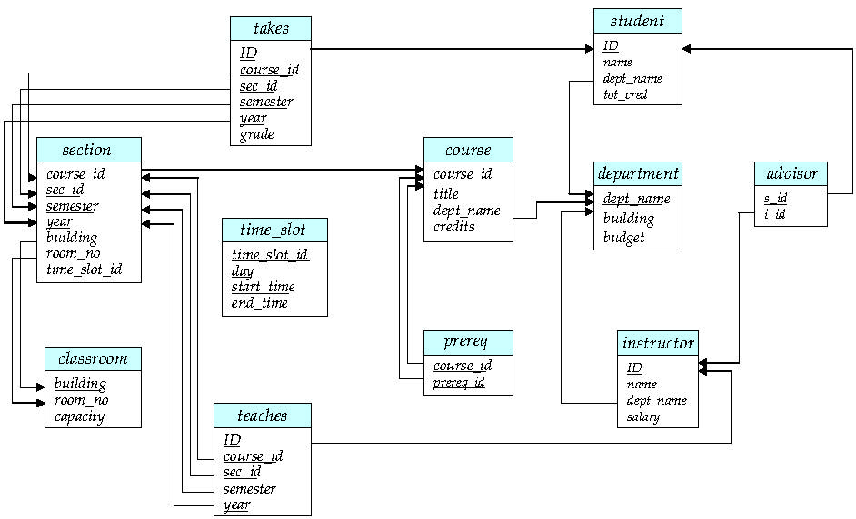
Schema Diagram for University Database
Find the titles of courses in the Comp. Sci. department that have 3 credits.
Find the IDs of all students who were taught by an instructor named Einstein; make sure there are no duplicates in the result.
Find the highest salary of any instructor.
Find all instructors earning the highest salary (there may be more than one with the same salary).
Count the number of courses taught by each instructor
Count the number of courses taught by each department
Find all students that are supervised by instructors of Comp. Sci department

Slide 56
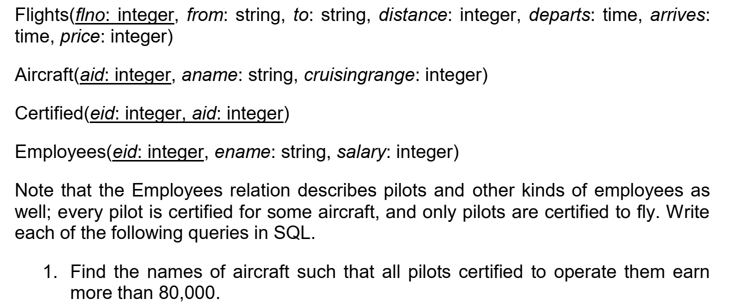
Bài tập
0. Find the names of all employees that earn more than 80,000

Slide 57
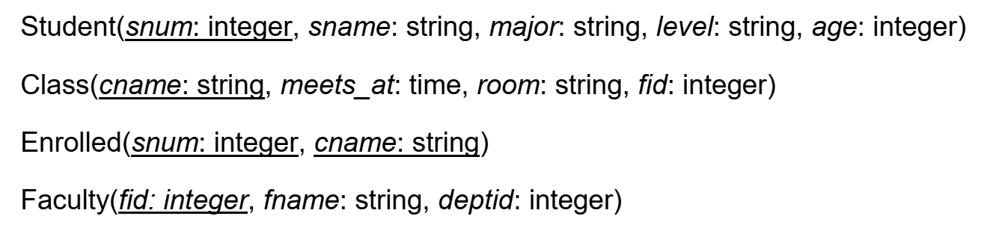
Bài tập
Find the average age of the students
Find the number of students for each class
Find the number of students in each major
Find the average age of the students for each major:

